Slide 1

Causes d'attrition au sein d'une ESN
Projet 04
Marc Bouchez

Slide 2

Contenu
01
Préparation des données
02
Insight clés
03
Modélisation
04
Causes d'attrition
05
Cas
06
Conclusion

Slide 3


Préparation des données
1.1 Analyse
Extrait Sirh
Informations RH sur le personnel
Extrait Eval
Dernières informations d'évaluation
Extrait Sondage
Sondage de Satisfaction du personnel

Slide 4
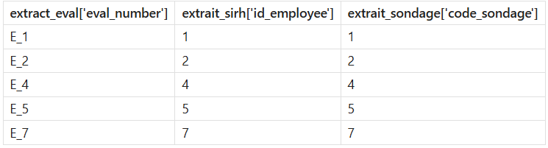
Préparation des données
1.2 Jointure

Slide 5

Préparation des données
1.3 Résultats d'exploration
id_employee, age, revenu_mensuel, nombre_experiences_precedentes, annee_experience_totale, annees_dans_l_entreprise, annees_dans_le_poste_actuel, note_evaluation_actuelle, distance_domicile_travail, annees_depuis_la_derniere_promotion, annes_sous_responsable_actuel, nombre_participation_pee, nb_formations_suivies
Numériques
Ordinals
Nominales
Binaires
Constantes

Slide 6
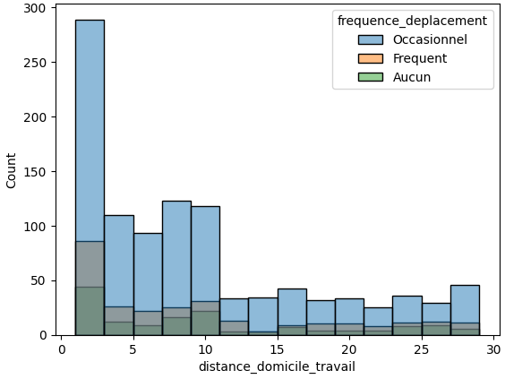
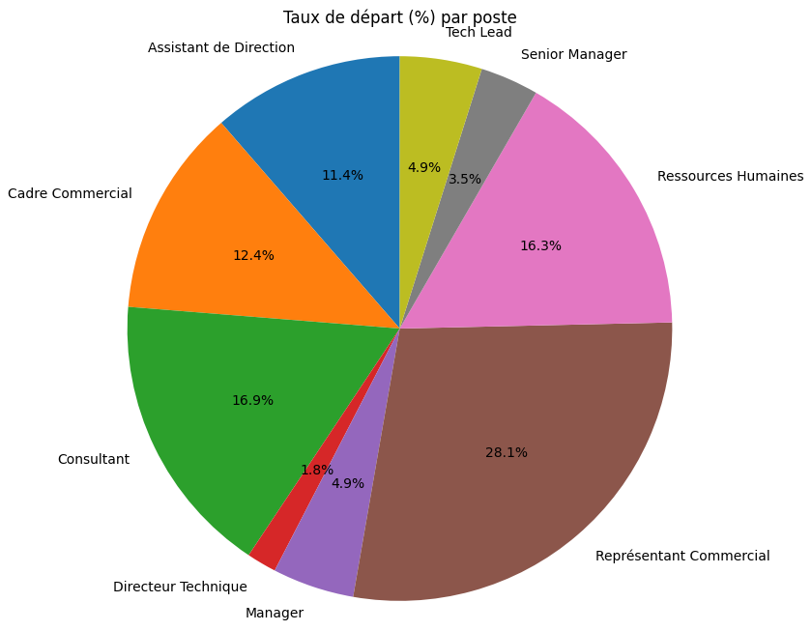
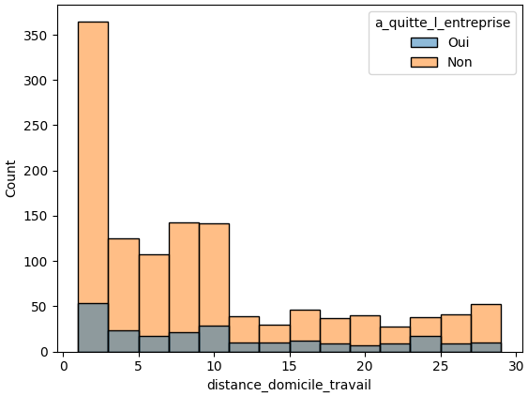
2. Insight Clés
2.1 Relation entre les données

Slide 7
2. Insight Clés
2.2 Créations de Features
Ratio Fidélité
Ratio Stagnation au poste
Salaire vs poste
Salaire par rapport au salaire moyen du poste
Salaire par l'expérience
Satisfaction globale et dispersion

Slide 8

3. Modélisation
3.1 Distribution de la cible
Objectif :
Recherche des "vrai positif"
Majorité de "non"
Sur 1470 valeurs:
1233 Non
237 Oui (16.12%)
Répartition des valeurs
Stratification
Garder la proportion dans les sets de valeur

Slide 9

3. Modélisation
3.2 Choix du modèle
Test de 3 différents modèles :
DummyClassifier,
LogisticRegression,
RandomForestClassifier
Modèle retenu :
LogisticRegression,
Meilleur prédiction du "Oui"

Slide 10
3. Modélisation
3.3 Méthodologie et Comparaison
Utilisation de Pipeline et Fonctions
Faciliter les tests
Réuilisation
Teste et comparaison des différents Modèles
Solver
C
Class_weight
Max_iter
LogisticRegression
Utilisation de GridSearch
Recherche d'améliroation des prédictions via les hyperparamètres de chaque modèle
Choix du score de référence/objectif via paramètrede la fonction/classe

Slide 11

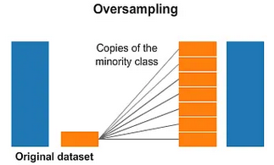
3. Modélisation
3.4 Déséquilibre et solution
Affinement des paramètres de la Régression Logistique
Part trop faible de "Oui" dans le set de données
Solutions testées :
Class_weigth
Oversampling via Smote
Undersampling(pour tester la fonctionnalité)
Retenu class_weigth

Slide 12
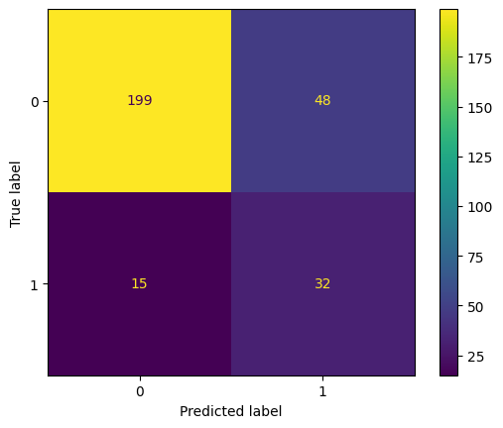
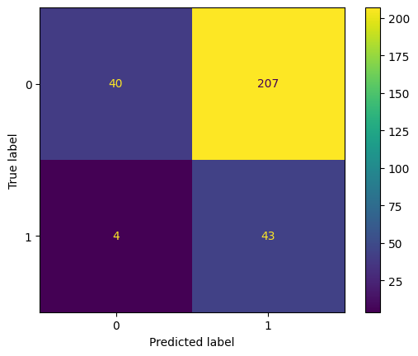
3. Modélisation
3.5 Affinement de la Prédiction
Testé :
Score Fbeta=2 ou 5 comme critère de choix
Objectif :
Recall imporant sans perdre trop de précision
Pour un Fbeta=2
Pour un Fbeta=5

Slide 13
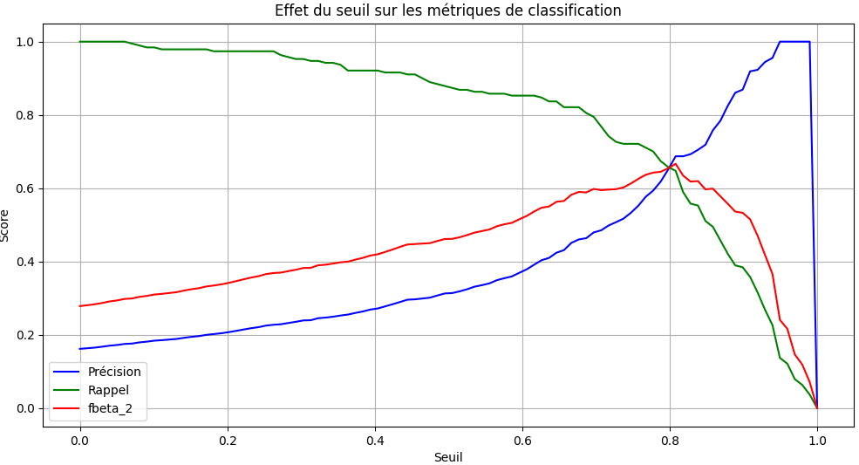
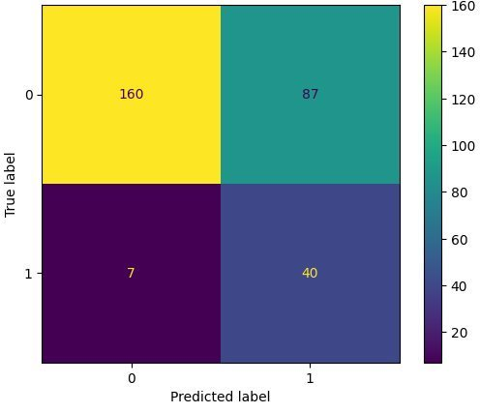
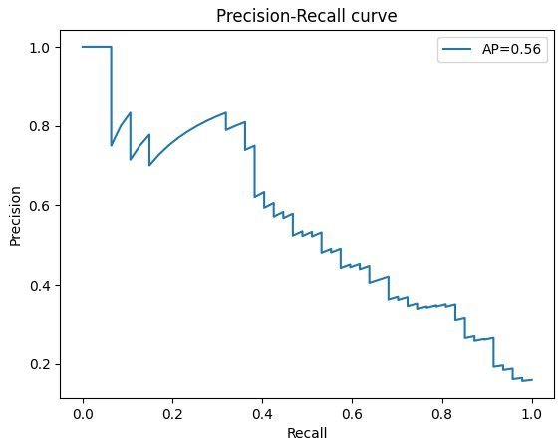
3. Modélisation
3.6 Affinement du Modèle
Critère de choix:
Score Fbeta=2 + Grisearch
Optimal threshold :
0.801
Recall important
Précision raisonnable
F2 plateau

Slide 14
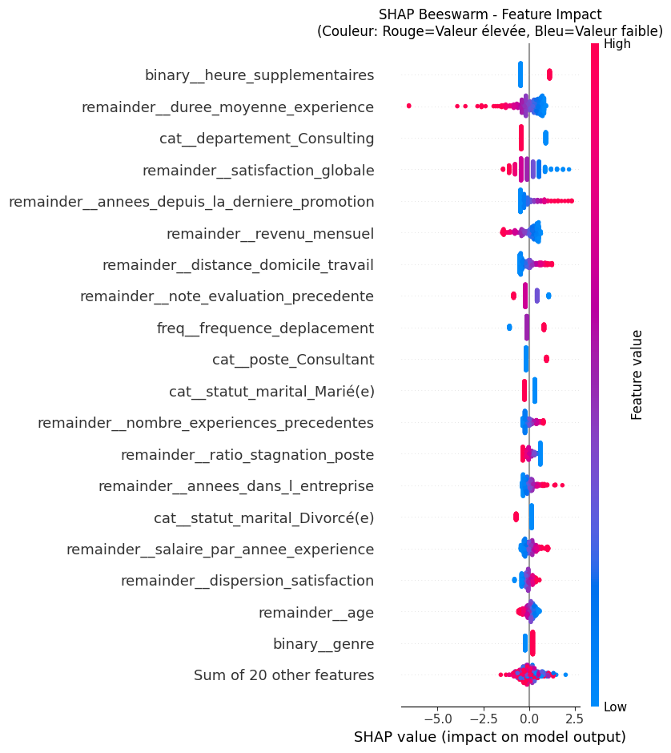
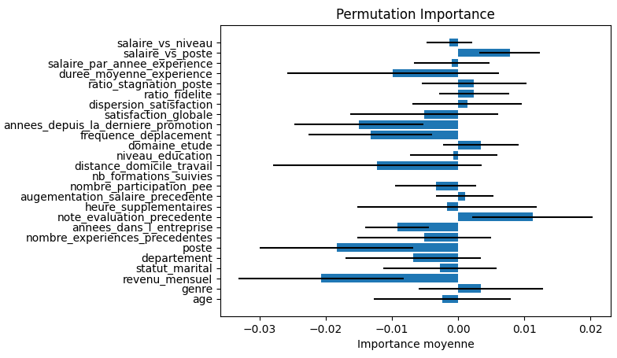
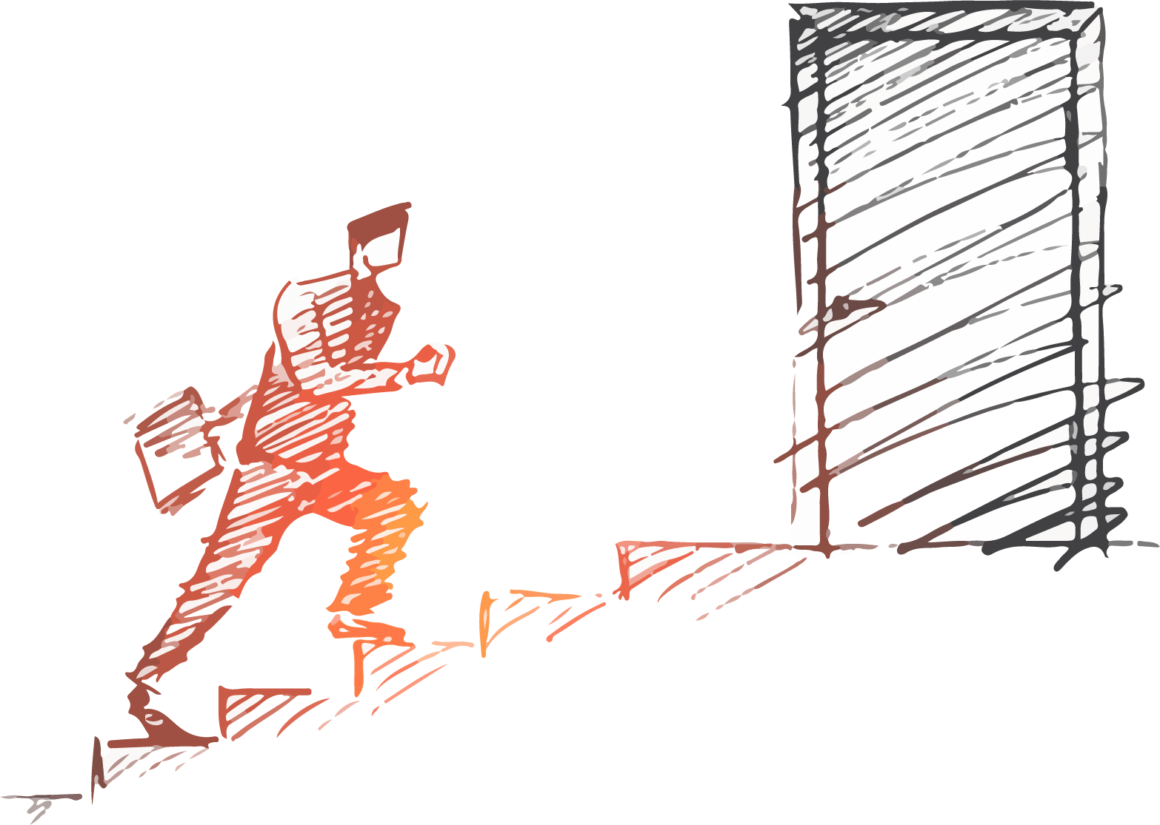
4. Causes d'attrition
4.1Importance des Features

Slide 15

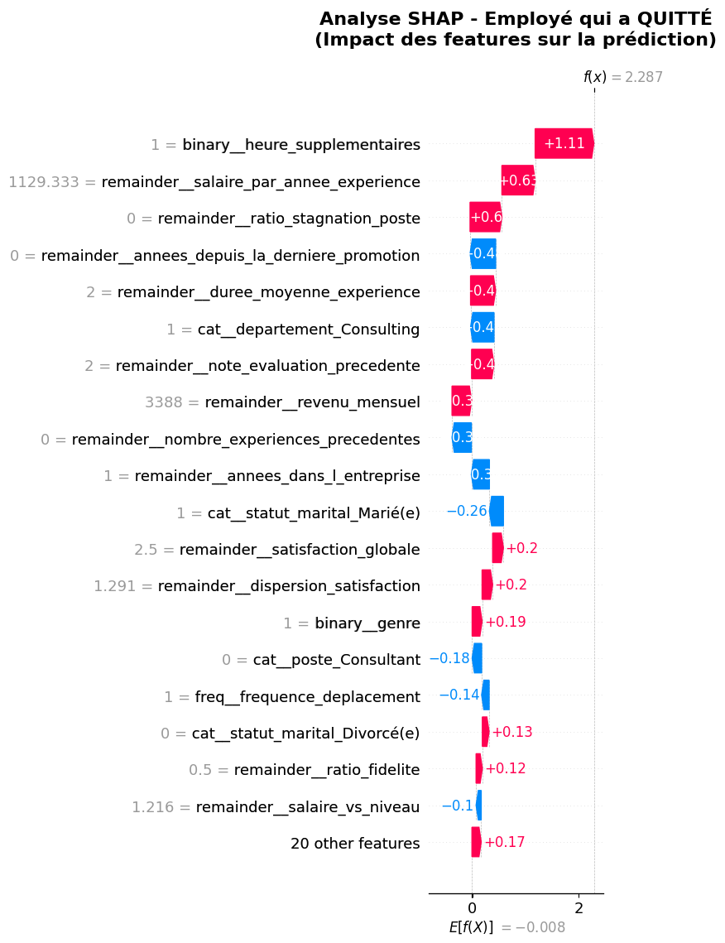
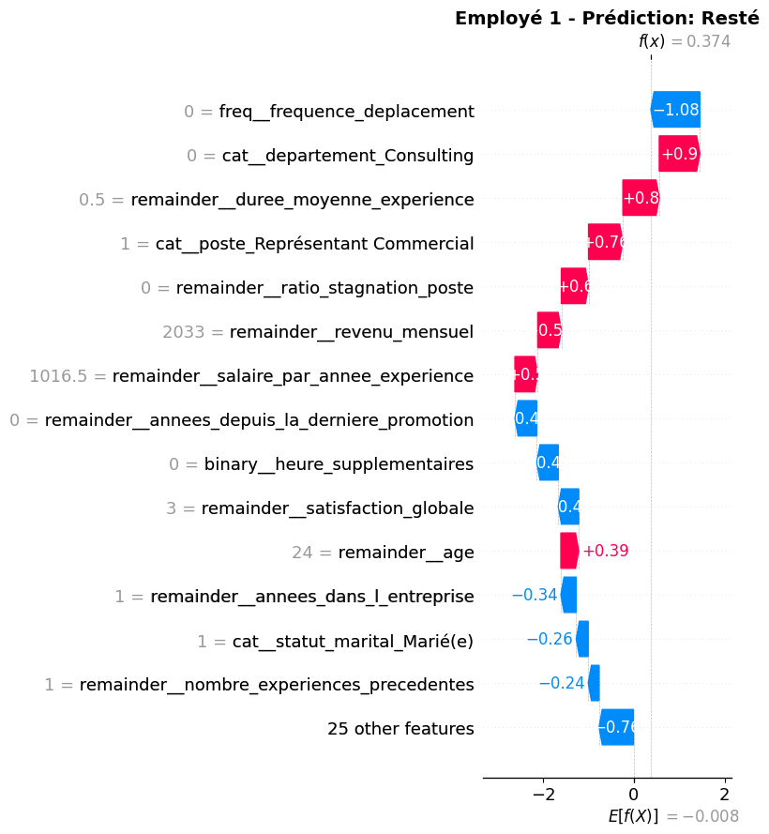
5. Cas
5.1Différence des Features Localement

Slide 16

6. Conclusion
6.1 Point de contrôle et amélioration
Le département et le poste
Evolution de poste
Plan de formation cohérent
Expérience et temps passé dans
l'entreprise
La Satisfaction et dipersion
Conflits signalés par la dispersion
Déplacement et statut marital
Télétravail
Salaire, augmentation
Répartir les augmentations,
Revoir les personnes stagnantes, problème de dévalorisation

